Slide 1
ΜΕΓΑΛΑ ΑΘΛΗΤΙΚΑ ΓΕΓΟΝΟΤΑ Μια εργασία των μαθητών του Β3’

Slide 2
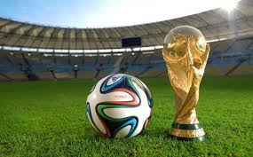
Κάθε χρόνο διοργανώνονται πολλά μεγάλα αθλητικά γεγονότα όπως οι Ολυμπιακοί αγώνες, το παγκόσμιο πρωτάθλημα ποδοσφαίρου ή μπάσκετ και άλλα.

Slide 3
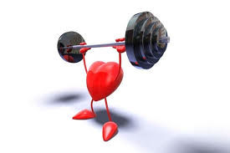
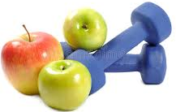
Όλα αυτά γίνονται γιατί ο αθλητισμός έχει πολλά θετικά να προσφέρει. Πρώτον, βοηθάει στην υγεία των αθλητών και γι’ αυτό όλοι οι αθλητές είναι υγιείς.

Slide 4
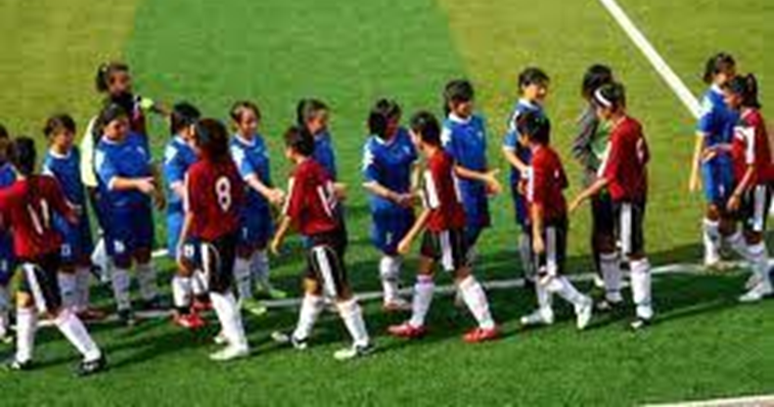
Επίσης μέσα από αγώνες οι αθλητές μαθαίνουν να συνεργάζονται με τους συναθλητές τους και τους αντιπάλους τους και να παραδέχονται ακόμη και την ήττα χωρίς να διαμαρτύρονται.

Slide 5
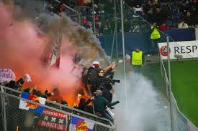
Τέλος, τα μεγάλα αθλητικά γεγονότα μπορούν να προσφέρουν ένα εκπληκτικό θέαμα για τους θεατές άμα τηρούνται οι κανόνες και δεν υπάρχουν επεισόδια λόγω του φανατισμού.

Slide 6
Ολυμπιακοί Αγώνες 1896
Καρασαββίδη Φαίδρα
Μπεζιργιαννίδης Χρήστος
Εύα Ρούντου
Σπύρος Σοφούλης
Χριστοπούλου Αγάπη

Slide 7
Γενικές πληροφορίες
Οι Ολυμπιακοί Αγώνες του 1896 γνωστοί και ως Αγώνες της 1ης Ολυμπιάδας, ήταν η πρώτη διεθνής αθλητική διοργάνωση Ολυμπιακών Αγώνων μετά την αναβίωσή τους στη σύγχρονη εποχή. Διοργανώθηκε στην Αθήνα από τις 25 Μαρτίου έως τις 3 Απριλίου 1896 (6 Απριλίου - 15 Απριλίου με το γρηγοριανό Ημερολόγιο).
Αν και ο αριθμός των αθλητών που πήραν μέρος ήταν μικρός, παρ'όλα αυτά η συμμετοχή ήταν η μεγαλύτερη μέχρι τότε σε αθλητική διοργάνωση. Οι Αγώνες είχαν μεγάλη επιτυχία και υπήρξε μεγάλη συμμετοχή του ελληνικού κοινού, ιδιαίτερα στο Παναθηναϊκό Στάδιο, το μοναδικό Ολυμπιακό στάδιο που χρησιμοποιήθηκε κατά τον 19ο αιώνα. Σημαντική στιγμή για τους Έλληνες ήταν η νίκη του Σπύρου Λούη στον μαραθώνιο. Πιο επιτυχημένος αθλητής των Αγώνων αναδείχθηκε ο Γερμανός παλαιστής και γυμναστής Καρλ Σούμαν, ο οποίος κέρδισε συνολικά τέσσερα χρυσά μετάλλια.

Slide 8
Αναβίωση των Αγώνων
Κατά τον 19ο αιώνα, αρκετά -μικρής κλίμακας- αθλητικά φεστιβάλ σε όλη την Ευρώπη θεωρήθηκαν ως η συνέχεια των Αρχαίων Ολυμπιακών Αγώνων. Ο βαρόνος Πιερ ντε Κουμπερτέν εμπνεύστηκε ιδιαίτερα από τις Ζάππειες Ολυμπιάδες (ή Ολύμπια) που χρηματοδοτήθηκαν από τον Ευάγγελο Ζάππα και διεξήχθησαν τα έτη 1859, 1870, 1875 και 1888-1889.
Στις 18 Ιουνίου 1894, ο Κουμπερτέν οργάνωσε συνέδριο στο Παρίσι, όπου παρουσίασε τα σχέδιά του σε εκπροσώπους αθλητικών επιτροπών από 11 χώρες. Μετά την αποδοχή των προτάσεών του, έπρεπε να επιλεχθεί η ημερομηνία διεξαγωγής των πρώτωνσύγχρονων Ολυμπιακών Αγώνων. Ο Κουμπερτέν πρότεινε να διεξαχθούν οι πρώτοι Αγώνες στο Παρίσι το 1900, όπου και θα συνέπιπταν με τη Διεθνή Έκθεση που θα διοργανωνόταν εκείνη την περίοδο στην πόλη.
Το επόμενο θέμα που έπρεπε να λυθεί ήταν η επιλογή της διοργανώτριας πόλης.
Παραμένει ακόμη μυστήριο πως επιλέχθηκε τελικά η Αθήνα να διοργανώσει τους Αγώνες. Κάποιες πηγές αναφέρουν πως τα μέλη του συνεδρίου πρότειναν αρχικά το Λονδίνο, αλλά ο Κουμπερτέν διαφωνούσε.

Slide 9
Αθλητικές εγκαταστάσεις
Εγκαταστάσεις Αθλήματα
Ζάππειο Μέγαρο Ξιφασκία
Κόλπος Ζέας Κολύμβηση
Όμιλος Αντισφαίρισης Αθηνών Αντισφαίριση
Παναθηναϊκό Στάδιο Άρση βαρών, Γυμναστική, Πάλη και Στίβος
Ποδηλατοδρόμιο Νέου Φαλήρου Ποδηλασία
Σκοπευτήριο Καλλιθέας Σκοποβολή

Slide 10
Συμμετοχές
Οι απόψεις αποκλίνουν σχετικά με το πόσοι, ποιοι και ποιων χωρών αθλητές έλαβαν μέρος στους Αγώνες. Η Διεθνής Ολυμπιακή Επιτροπή αναφέρει ότι υπήρξαν συμμετοχές από 14 χώρες, χωρίς όμως να τις κατονομάζει.
Κάποιες πηγές κάνουν λόγο για 12 (εξαιρούν τη Βουλγαρία και τη Χιλή), ενώ άλλες για 13 χώρες (εξαιρούν την Ιταλία). Ορισμένες, τέλος, περιλαμβάνουν και την Αίγυπτο λόγω της συμμετοχής του Δημητρίου Κάσδαγλη.
Επίσης, γνωρίζουμε μόνο τους 179 από τους αθλητές που έλαβαν μέρος. Η ΔΟΕ αναφέρει 241 συνολικά συμμετοχές, ενώ διάφορες πηγές 245 ή 246.

Slide 12
Η έναρξη των αγώνων
Η έναρξη των Αγώνων της 1ης Ολυμπιάδας πραγματοποιήθηκε στις 6 Απριλίου 1896 (25 Μαρτίου με το παλιό ημερολόγιο), που συνέπιπτε με τη Δευτέρα του Πάσχα για τους ορθοδόξους και τους καθολικούς, αλλά και με την επέτειο της Ελληνικής Επανάστασης του 1821.
Από το πρωί η ατμόσφαιρα ήταν εορταστική στους δρόμους και στις πλατείες της πόλης, ενώ το πλήθος κατέκλυσε το Παναθηναϊκό Στάδιο από νωρίς το μεσημέρι. Το Στάδιο ήταν κατάμεστο από 80.000 θεατές και η ατμόσφαιρα που δημιούργησαν καταπληκτική. Ακολούθησαν κανονιοβολισμοί και απελευθέρωση περιστεριών. Στη συνέχεια, εννέα μπάντες και χορωδία 150 ατόμων ερμήνευσαν τον Ολυμπιακό Ύμνο, σε σύνθεση του Σπύρου Σαμάρα και στίχους του Κωστή Παλαμά. Ο ύμνος έγινε δεκτός με ενθουσιασμό από το κοινό. Ακολούθησε η έπαρση της Ελληνικής σημαίας και η ανάκρουση του Εθνικού ύμνου από μπάντα όπου κυριαρχούσαν οι φλογέρες και στη συνέχεια η παρέλαση των αθλητών.

Slide 13
Μουντιαλ ‘86

Slide 14
Παγκόσμιο Κύπελλο Ποδοσφαίρου 1986(1)
Το Παγκόσμιο Κύπελλο Ποδοσφαίρου 1986 ήταν η 13η διοργάνωση του θεσμού και διεξήχθη στο Μεξικό από τις 31 Μαΐου μέχρι τις 29 Ιουνίου του 1986. Το Μεξικό έγινε η πρώτη χώρα που διοργάνωσε το παγκόσμιο κύπελλο για δεύτερη φορά (η πρώτη ήταν το 1970).

Slide 15
Παγκόσμιο Κύπελλο Ποδοσφαίρου 1986(2)
Μια διοργάνωση διόλου εύκολη. Το 1985, μόλις οκτώ μήνες πριν το τουρνουά, το Μεξικό χτύπησε ένας αδιανόητος σεισμός 8 Ρίχτερ που άφησε πίσω του 25.000 νεκρούς και τεράστιες καταστροφές. Οι Μεξικάνοι όμως δεν το έβαλαν κάτω. Τα στάδιο δεν επλήγησαν και τελικά η χώρα με δάνεια και διεθνείς δωρεές κατάφερε όχι μόνο να διοργανώσει το Μουντιάλ αλλά και να κάνει και μία από τις καλύτερες διοργανώσεις του θεσμού.

Slide 16
Προκριματικά-Όμιλοι
Στα προκριματικά του Παγκοσμίου Κυπέλλου συμμετείχαν 116 εθνικές ομάδες. Για πρώτη φορά εξασφάλισαν συμμετοχή στην τελική φάση ο Καναδάς, η Δανία και το Ιράκ. Εκτός έμεινε και πάλι η Ολλανδία που αποκλείστηκε στα μπαράζ από το Βέλγιο. Η Ελλάδα έκανε μια πολύ κακή πορεία στα προκριματικά. Τερμάτισε τελευταία στον όμιλό της και έμεινε εκτός τελικής φάσης.
Στο Μεξικό πήγαν 24 ομάδες. Το σύστημα διεξαγωγής της πρώτης φάσης παρέμεινε σχεδόν ίδιο, μόνο που από τους έξι ομίλους προκρίνονται οι δύο πρωτοπόροι και οι τέσσερις καλύτεροι τρίτοι. Στη δεύτερη φάση του τουρνουά θα διεξάγονταν πλέον νοκ άουτ παιχνίδια.

Slide 17
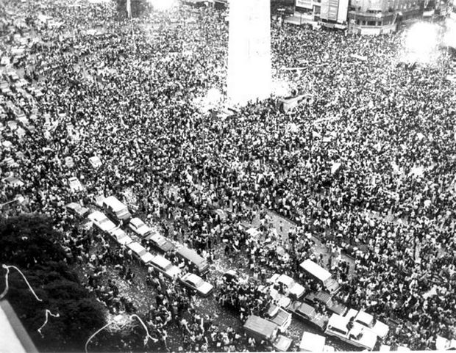
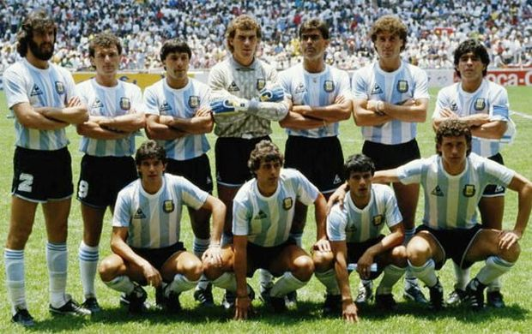
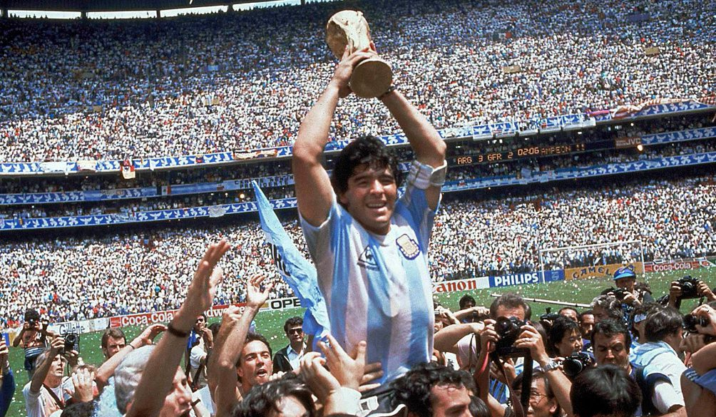

Slide 18
Αργεντινή-Αγγλία(1)
Το μεγάλο παιχνίδι των «8» όμως ήταν αυτό που έγινε στο Αζτέκα. Η Αργεντινή και η Αγγλία βρέθηκαν αντιμέτωπες στο γήπεδο για πρώτη φορά μετά τον πόλεμο των Φώκλαντς και η ατμόσφαιρα μύριζε μπαρούτι. Εξάλλου η Αργεντινή είχε να θυμάται και τον χαμένο προημιτελικό του 1966. Και φαίνεται ότι τον θυμόταν καλά αφού φρόντισε να πάρει την εκδίκησή της και την νίκη με 2-0 χάρη σε δυο γκολ του αρχηγού της Ντιέγκο Μαραντόνα. Και τα δυο γκολ έμειναν στην ιστορία για διαφορετικούς λόγους.

Slide 19
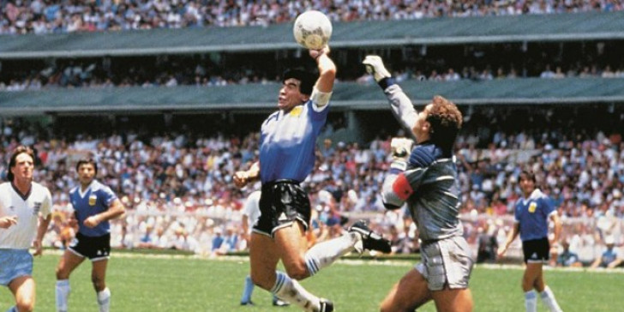
Αργεντινή-Αγγλία(2)-Το χέρι του θεού
Στο 51ο λεπτό του αγώνα ο Ντιέγκο άνοιξε το σκορ πηδώντας για κεφαλιά… την οποία δεν έπιασε με το κεφάλι, αλλά με το χέρι. Ο Τυνήσιος διαιτητής Μπιν Νασέρ δεν είδε τίποτα και το σκορ έγραψε: 1-0. Στη συνέντευξη τύπου μετά το τέλος του αγώνα, ο Μαραντόνα δήλωσε ότι το γκολ μπήκε «λίγο με το κεφάλι του Μαραντόνα και λίγο με το χέρι του Θεού» κι έτσι το γκολ αυτό έμεινε στην ιστορία ως το «Χέρι του Θεού».

Slide 20
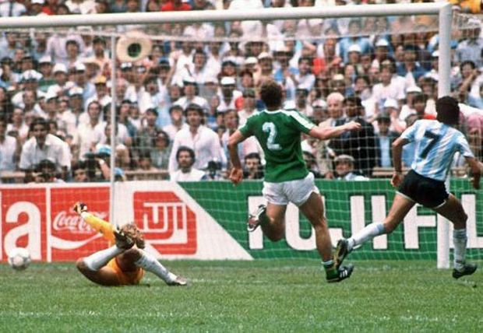
Αργεντινή-Αγγλία(3)-Το γκολ του αιώνα
Στο δεύτερο γκολ, μόλις τέσσερα λεπτά αργότερα, ο Ντιέγκο έβαλε το πόδι του. Πήρε την μπάλα από το κέντρο και αφού πέρασε όποιον βρήκε μπροστά του, πλάσαρε τον Σίλτον. Ένα από τα ομορφότερα γκολ που μπήκαν ποτέ. Αυτό ήταν το «γκολ του αιώνα», το γκολ που το 2002 ψηφίστηκε το καλύτερο γκολ στην ιστορία των Μουντιάλ.

Slide 21
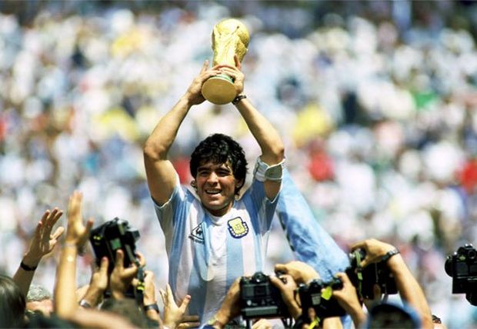
Τελικός
Στις 29 Ιουνίου, η Αργεντινή ήρθε αντιμέτωπη με τη Δυτική Γερμανία σε έναν συγκλονιστικό τελικό. Οι Αργεντίνοι προηγήθηκαν στο σκορ με ένα γκολ του Μπουρουσάγκα κι ένα του Βαλντάνο. Αλλά οι Γερμανοί δεν το έβαλαν κάτω και μέσα σε δέκα λεπτά κατάφεραν να κάνουν το 2-2. Τότε ήρθε η σειρά του Ντιέγκο να επέμβει και να σερβίρει ένα έτοιμο γκολ στον Μπουρουσάγκα. Στο 84’ το ταμπλό έγραψε 3-2 και η Αργεντινή λίγα λεπτά αργότερα στέφθηκε πρωταθλήτρια κόσμου. Ένας μεγάλος ποδοσφαιριστής ήταν αυτός που έβαλε το χέρι του και το πόδι του γι’ αυτό και δικαίως το Μουντιάλ του 1986, λέγεται και Μουντιάλ του Μαραντόνα.

Slide 22
Αξιοσημείωτα γεγονότα
Από αυτή τη διοργάνωση, στην μνήμη έχουν μείνει πολλά γεγονότα: η απεργία των παικτών της εθνικής ομάδας της Πορτογαλίας, η συμμετοχή των ομάδων του Ιράκ και του Καναδά για πρώτη φορά και η αποβολή του Χοσέ Μπατίστα της εθνικής Ουρουγουάης σε λιγότερο από ένα λεπτό στον αγώνα ενάντια στη Σκοτία, ένα ρεκόρ που παραμένει ακόμα.

Slide 23
Euro 2004
Ιωακειμίδης Παντελής
Παναγιώτης Μαρτής
Νικηφοράκης Δημήτριος
Οικονομόπουλος Γιάννης
Σαρτζετάκης Μανoς

Slide 24
Εισαγωγή
Το Ευρωπαϊκό πρωτάθλημα ποδοσφαίρου 2004, ή αλλιώς Euro 2004, διεξήχθη στα γήπεδα της Πορτογαλίας από τις 12 Ιουνίου ως τις 4 Ιουλίου 2004. Ήταν η 12η διοργάνωση ευρωπαϊκού πρωταθλήματος της UEFA. Πήραν μέρος 16 εθνικές ομάδες. Απ' αυτές η Πορτογαλία προκρίθηκε αυτόματα ως διοργανώτρια χώρα ενώ οι υπόλοιπες 15 πέρασαν από μια προκριματική φάση στην οποία μετείχαν 50 ομάδες.
Το τρόπαιο κατέκτησε η Ελλάδα, ενάντια σε όλα τα προγνωστικά. Μετείχε μόλις για δεύτερη φορά σε τελική φάση Ευρωπαϊκού Πρωταθλήματος (μετά το 1980) και ήταν ένα από τα αουτσάιντερ του τουρνουά. Έκανε την πρώτη έκπληξη στην πρεμιέρα, νικώντας με σκορ 2-1 τη διοργανώτρια Πορτογαλία. Στη συνέχεια υπό την καθοδήγηση του Ότο Ρεχάγκελ και με όπλο την πολύ καλή άμυνα προκρίθηκε στα προημιτελικά, απέκλεισε διαδοχικά τη Γαλλία και τη Τσεχία και έφτασε στον τελικό της 4ης Ιουλίου. Εκεί συνάντησε πάλι την Πορτογαλία και την κέρδισε για δεύτερη φορά με 1-0 και σκόρερ τον Άγγελο Χαριστέα.

Slide 25
Όμιλοι
Οι χώρες, οι οποίες συμμετείχαν στη διοργάνωση, χωρίστηκαν σε τέσσερις ομίλους:
Όμιλος Α (Ελλάδα, Πορτογαλία, Ισπανία, Ρωσία)
Όμιλος Β (Ελβετία, Γαλλία, Κροατία, Αγγλία)
Όμιλος Γ (Δανία, Σουηδία, Ιταλία, Βουλγαρία)
Όμιλος Δ (Ολλανδία, Λετονία, Γερμανία, Τσεχία)

Slide 26
Όμιλοι(2)
Στη φάση των ομίλων διακρίθηκαν η Ελλάδα καθώς και άλλες 7 χώρες από τους υπόλοιπους ομίλους ( 2 χώρες από κάθε όμιλο). Στον διπλανό πίνακα φαίνονται οι χώρες που πέρασαν στην επόμενη φάση.

Slide 27
Προημιτελικά
Στα προημιτελικά αρχικά η Ελλάδα νίκησε τη Γαλλία (1-0) και μαζί με την Πορτογαλία, την Τσεχία και την Ολλανδία πέρασαν στους ημιτελικούς.

Slide 28
Ημιτελικά
Στη φάση των ημιτελικών η Ελλάδα κατάφερε να περάσει στον τελικό αφού νίκησε την Τσεχία (1-0). Μαζί με την Ελλάδα πέρασε και η Πορτογαλία στον τελικό αφού νίκησε την Αγγλία (2-1)

Slide 29
Τελικός
Στον τελικό η Ελλάδα αντιμετώπιζε την διοργανώτρια Πορτογαλία για δεύτερη φορά στην διοργάνωση. Ήταν Κυριακή 4 Μαΐου και η Ελλάδα είχε μια μεγάλη ευκαιρία να μείνει στην ιστορία του ευρωπαϊκού ποδοσφαίρου. Το Ντα Λουζ ήταν γεμάτο όπως και οι δρόμοι και στην Πορτογαλία αλλά και στην Ελλάδα. Η Πορτογαλία ήταν το μεγάλο φαβορί αλλά η Ελληνική ομάδα είχε κάτι που κανένας από τους Πορτογάλους δεν κατάφερε να δείξει στο γήπεδο. Είχε ομαδικότητα αλλά και την ψυχική δύναμη να αντέξει στην “πολιορκία” των αντιπάλων. Η λήξη του πρώτου ημιχρόνου βρήκε τις δύο ομάδες ισόπαλες αν και η Πορτογαλία ήταν καλύτερη. Στο 56ο λεπτό η εθνική μας κερδίζει ένα κόρνερ. Στην εκτέλεση βρίσκεται ο Άγγελος Μπασινάς. Η μπάλα πάει κοντά στη μικρή περιοχή εκεί που βρίσκεται ο Άγγελος Χαριστέας. Παίρνει τη κεφαλιά και ο τερματοφύλακας δεν μπορεί να αντιδράσει. Η Ελλάδα προηγείται με τον τρόπο που έχει φτάσε στον τελικό, με τις κεφαλιές. Λίγο πριν τη λήξη ένας θεατής μπαίνει στο γήπεδο και οι παίχτες της εθνικής μας παίρνουν ανάσες ενώ οι Πορτογάλοι εκνευρίζονται. Ακούγεται σφύριγμα και κανείς δεν μπορεί να το πιστέψει. Η Ελλάδα είναι πρωταθλήτρια Ευρώπης.

Slide 30
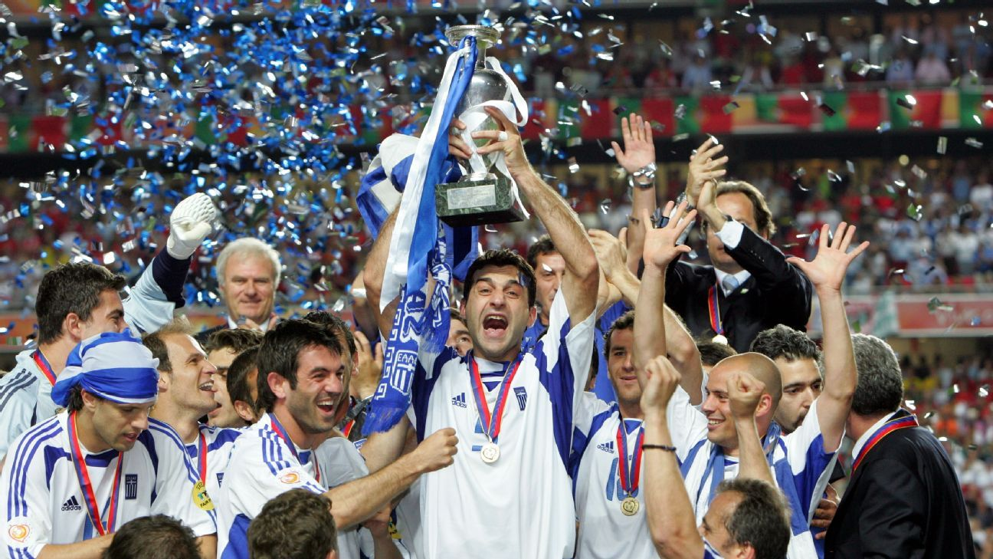
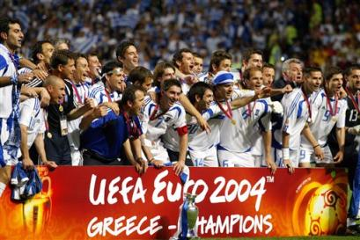

Slide 31
Στέφανος Τσιτσιπάς
Ερνέστος Πιλάλης

Slide 32
Γενικές Πληροφορίες
Ο Στέφανος Τσιτσιπάς γεννήθηκε στις 12 Αυγούστου 1998.
Είναι Έλληνας τενίστας και σήμερα είναι 6ος στην παγκόσμια κατάταξη.
Ο Στέφανος είχε αποφασίσει πως θα ασχοληθεί με το τένις από την ηλικία των 9 ετών.
Ωστόσο παρακολουθούσε μαθήματα τένις μόλις από τα 6 του.
Ασχολείται επαγγελματικά με το τένις από το 2016 έως και σήμερα

Slide 33
Επιτυχίες
Παρακάτω αναγράφονται οι επιτυχίες του Στέφανου:
Νίκη επί του Νόβακ Τζόκοβιτς (νο.1 παγκόσμιας κατάταξης) τον Αύγουστο του 2018,
Στις 20 Ιανουαρίου 2019 νίκη επί του Ρότζερ Φέντερερ (νο. 3 π.κ.) και πρόκριση στους 8 του Αυστραλιανού Open,
23 Φεβρουαρίου 2019 νίκη επί του Νταβίντ Γκοφέν και πρόκριση στον τελικό του τουρνουά της Μασσαλίας.

Slide 34
Κατακτημένες Διοργανώσεις
21 Οκτωβρίου 2018 κατάκτηση του Stockholm Open,
10 Νοεμβρίου 2018 κατάκτηση του Next Gen ATP Finals,
24 Φεβρουαρίου 2019 κατάκτηση του Open 13,
5 Μαΐου 2019 κατάκτηση του Estoril Open,
17 Νοεμβρίου 2019 κατάκτηση του ATP Finals,
23 Φεβρουαρίου 2020 κατάκτηση του Open13.

Slide 35
NBA 1997-98
ΣΟΝΙΑ ΨΥΧΑ
ΜΑΡΙΛΙΝΑ ΟΙΚΟΝΟΜΟΥ
ΑΘΗΝΑ ΧΡΥΣΑΓΗ
ΜΑΡΙΝΑ ΜΑΚΑΡΙΓΑΚΗ

Slide 36
Γενικά
Το NBA ιδρύθηκε το 1946 και στην αρχή ονομαζόταν ΒΑΑ
Συμμετέχουν 30 ομάδες ( 29 από την Αμερική και 1 από τον Καναδά)
Τις περισσότερες κατακτήσεις τις έχουν οι Μπόστον Σέλτικς (17) και την πιο την πιο πρόσφατη οι Τορόντο Ράπτορς (1)

Slide 37
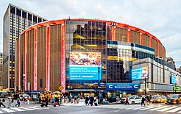
Πρωτάθλημα 1997-1998
Ήταν η 52^{η} σεζόν του NBA.
Έγινε στο Madison Square Garden, Μανχάταν.
Νικητές ήταν οι Chicago Bulls.
O διαγωνισμός NBA Slum Dunk δεν πραγματοποιήθηκε λόγω του κινδύνου τραυματισμού των παιχτών και έλλειψη νέων κόλπων.

Slide 38
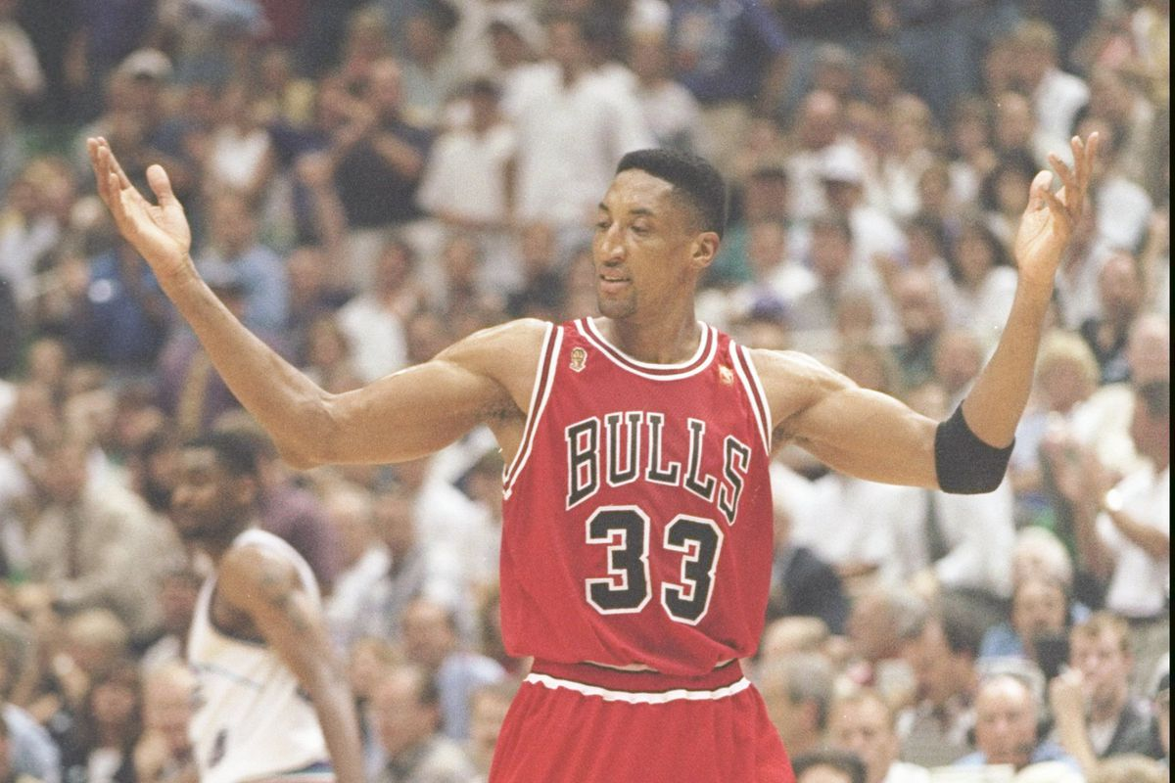
Πρωτάθλημα 1997-1998
Δύο νέα ρεκόρ τέθηκαν στο παιχνίδι 3 των τελικών NBA:
Μεγαλύτερο περιθώριο νίκης (42 πόντοι)
Λιγότεροι πόντοι που σημειώθηκαν σε ένα παιχνίδι NBA Finals (54) στην πορεία των Bulls της Jazz.

Slide 39
Chicago Bulls
Ιδρύθηκε το 1966.
Το πρωτάθλημα 1997-98 ήταν το 3^{ο} συνεχόμενο που κέρδισαν και το 6^{ο} που κέρδισαν μέσα σε 8 χρόνια.

Slide 40
San Antonio Spurs
Ιδρύθηκε το 1967.
Έδωσαν ρεκόρ πρωταθλήματος για τη μεγαλύτερη ανάκαμψη μιας σεζόν (36 νίκες), σπάζοντας το δικό τους ρεκόρ στην εποχή NBA 1989-90.
Αργότερα το ρεκόρ σπάστηκε από την Boston Celtics το 2007-08 .

Slide 41
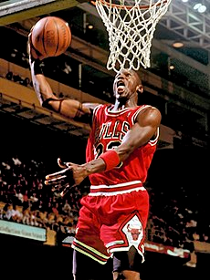
MICHAEL JORDAN
Αυτό τον χρόνο σημείωσε την αποχώρηση του ο Michael Jordan.
Πέρασε τον Kareem Abdul-Jabbar ως τον κορυφαίο ηγέτη σε πόντους που σημείωσαν τα NBA play-offs
Κατέκτησε το 3^{ο} του MVP all-star
O Michael Jordan ανακοίνωσε τη δεύτερη αποχώρησή του από το NBA κατά τη διάρκεια της επόμενης εκτός εποχής

Slide 42
Τελος!
https://en.wikipedia.org/wiki/1997%E2%80%9398_NBA_season
https://en.wikipedia.org/wiki/UEFA_Euro_2004
https://www.uefa.com/uefaeuro/season=2004/index.html
https://el.wikipedia.org/
https://www.sport24.gr/
https://tvxs.gr/
https://www.skai.gr/news/sports/tsitsipas
https://www.gazzetta.gr/tennis/article/1448878/oi-51-titloi-toy-stefanoy-tsitsipa-vids
https://el.wikipedia.org/wiki/%CE%A3%CF%84%CE%AD%CF%86%CE%B1%CE%BD%CE%BF%CF%82_%CE%A4%CF%83%CE%B9%CF%84%CF%83%CE%B9%CF%80%CE%AC%CF%82
https://www.skai.gr/news/sports/tsitsipas

